Slide 1
Daños de las pertenencias en la mudanza
PROBLEMA
¿Cómo Podríamos?..
¿Evitar que las pertenencias se dañen?
¿Evitar tener un conflicto legal con el cliente?
¿Evitar pérdidas?
Seguimiento del trayecto del flete
Brindar un seguro a los clientes por daños en la mudanza
SOLUCIÓN
Realizar un checklist del estado de las pertenencias

Slide 2
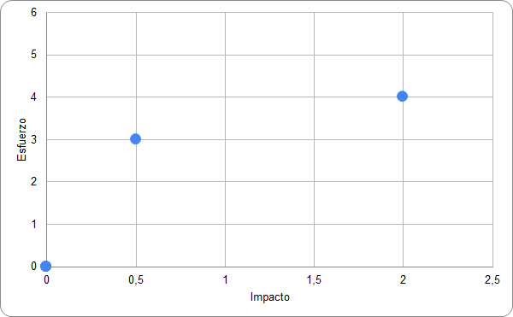
Matriz de Esfuerzo – Impacto

Slide 3
Gráfico
Completar un formulario con cada objeto que se desea transportar en el flete detallando en cada uno sus características principales (color, tamaño, marca, etc) y si tuviese, los daños que tiene en el momento.
Elegir una aseguradora e informarle la cantidad de objetos a transportar y sus respectivos detalles.
Generar un listado en pdf para que el usuario pueda tener a mano y le permita controlar a la hora de carga y descarga de sus objetos personales.

Slide 4

Gráfico
Comentar al cliente la existencia de los diferentes seguros que hay para la mudanza y consultar en la app de escritorio la disponibilidad de aseguradoras y que abarca cada seguro, registrarlo en el sistema si el cliente desea pagar el seguro.
2. Generar al usuario un contrato digital enviado por mail para que lo firme desde su celular con sus respectivos datos.
3. Imprimir el recibo del seguro pagado.

Slide 5
MVP
Plantear una aplicación que permita elegir una aseguradora disponible para cubrir los daños posibles en la mudanza para un cliente.

Slide 6


Slide 7


